Slide 1
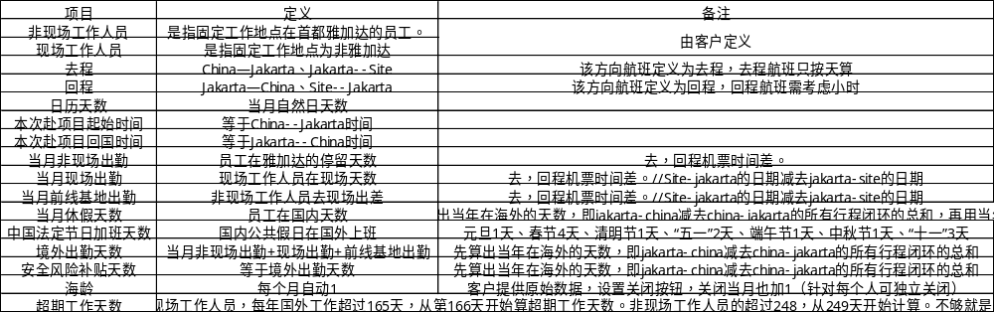
关于时间重合的判定：
去程：当现场出勤或者前线基地出勤和非现场出勤重叠时，按照现场或者前线基地出勤算。现场和前线的优先级高于非现场
回程：Site--Jakarta如果12点之前航班，当天不算现场出勤（算非现场出勤），Jakarta—China凌晨4点之前的航班，不算非现场出勤（算成当月休假天数）。其他时间段的，按照优先算现场或前线基地出勤算。
类别：1是现场，2是非现场

Slide 2
出国上班
因为是去程同天，时间重合了，所以按照现场考勤算。
因为是去程不考虑具体时间：虽然中国到雅加达航班时间在凌晨4点之前，但是去程不考虑具体时间，所以非现场考勤开始日期为20260704，结束日期为20260705.非现场考勤为1天。
20260705虽然去现场的航班时间在12点之前，但是去程不考虑具体时间，所以7月5日为现场考勤。
注：前线基地出勤和现场出勤是一样的，只是针对的员工类型不同。

Slide 3
回国休假
回程需要看具体时间，从现场到雅加达，因为时间在12点之前，所以7月13日算非现场考勤。
从雅加达到中国，由于时间在凌晨4点之前，所以7月14日算休假天数。
回程需要看具体时间，如果两段形成都在特殊时间段内，那么只按照第一程时间算。现场回雅加达在12点前，所以当天为非现场考勤，虽然当天还有回国的机票，但是不考虑了。
回程需要看具体时间，由于两段时间都在特殊时间段外，所以按照现场优先级大于非现场，7月14日为现场考勤

Slide 4
从一个现场去另一个现场，雅加达中转
从一个现场去另一个现场，雅加达中转，上午8点飞机到雅加达，然后10点从雅加达飞去外岛，这天算现场出勤
逻辑是，当天12点之前飞雅加达，算非现场，但是当天还有去外岛的去程机票，算现场。现场的优先级大于非现场，所以算现场
从一个现场去另一个现场，非雅加达中转
没有该现象，无需考虑

Slide 5
想到的问题
1、一个人，一天或一个月可能有两条或更多的行程
2、员工一般出国最少要呆三个月，出国时间和回国时间跨月份
3、超期工作天数要基于以往的数据计算

